Slide 1

PHÒNG GIÁO DỤC VÀ ĐÀO TẠO QUẬN LONG BIÊN
MĨ THUẬT 1
CHỦ ĐỀ 3: CON NGƯỜI
BÀI 1: GƯƠNG MẶT ĐÁNG YÊU
TIẾT 1: VẼ CHÂN DUNG BẠN EM

Slide 2

Yêu cầu cần đạt
Nhận biết được cách kết hợp nét, chấm, màu khi diễn tả chân dung.
Vẽ được tranh chân dung theo cảm nhận.
Chỉ ra được điểm đáng yêu trên gương mặt bạn và nêu được cảm nhận về sự hài hòa của nét, hình, màu trong bài vẽ.

Slide 3

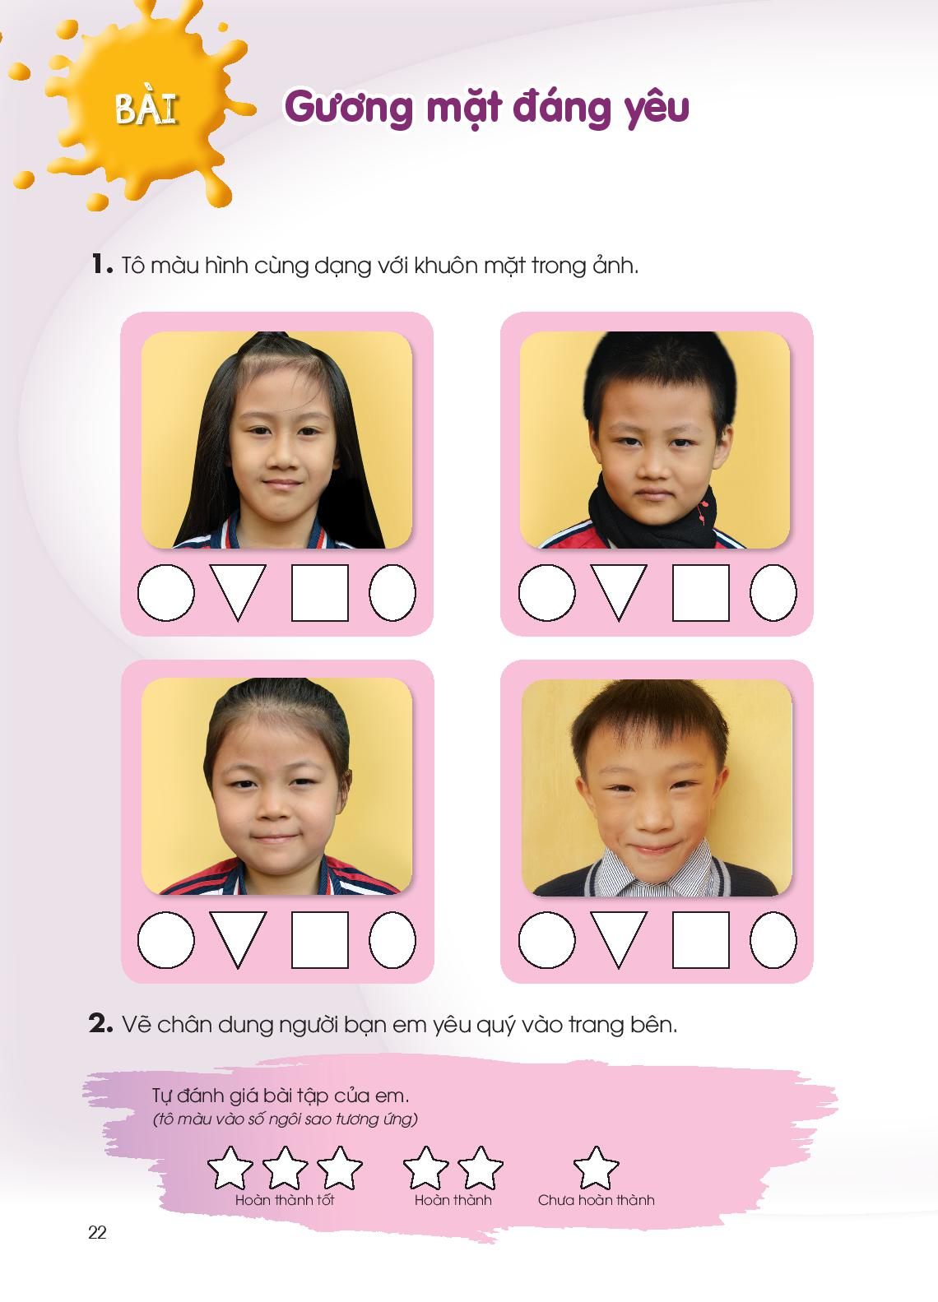
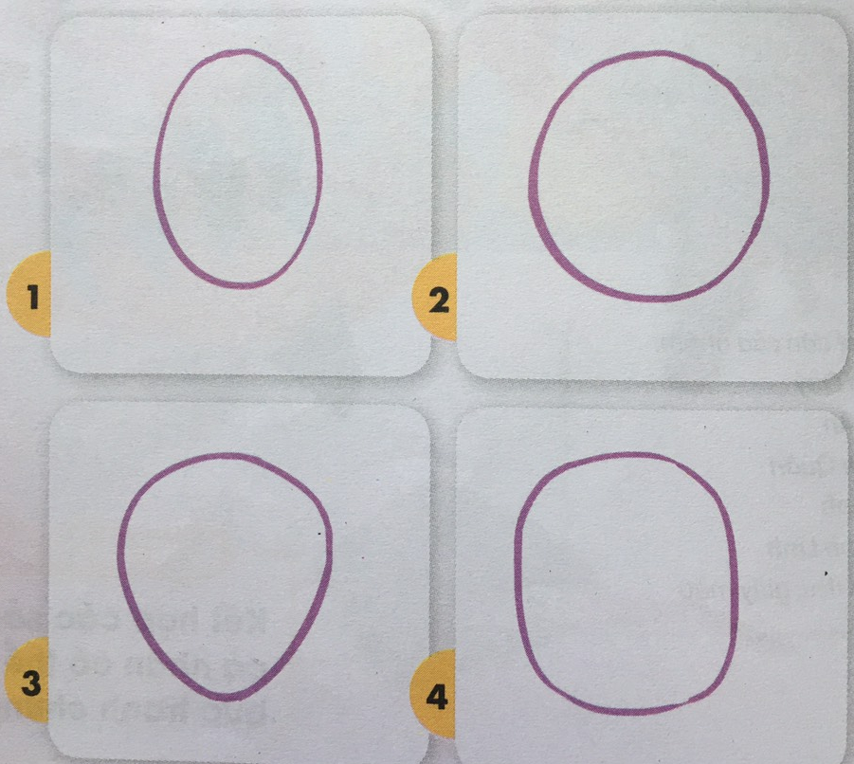
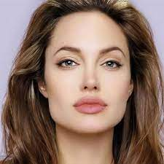
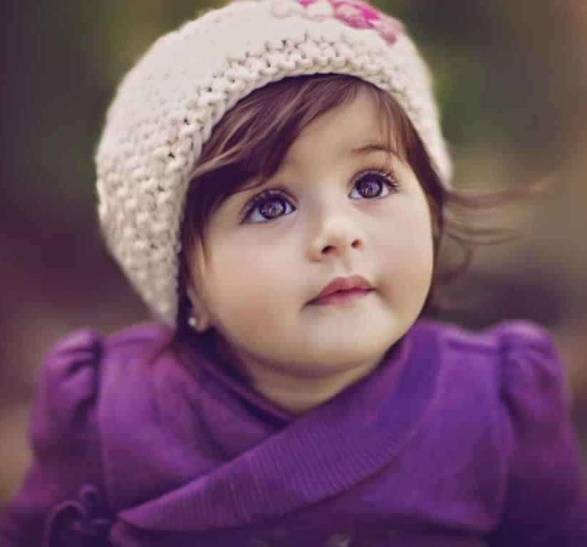
1. Khám phá
Tìm người có khuôn mặt giống với mỗi hình

Slide 4
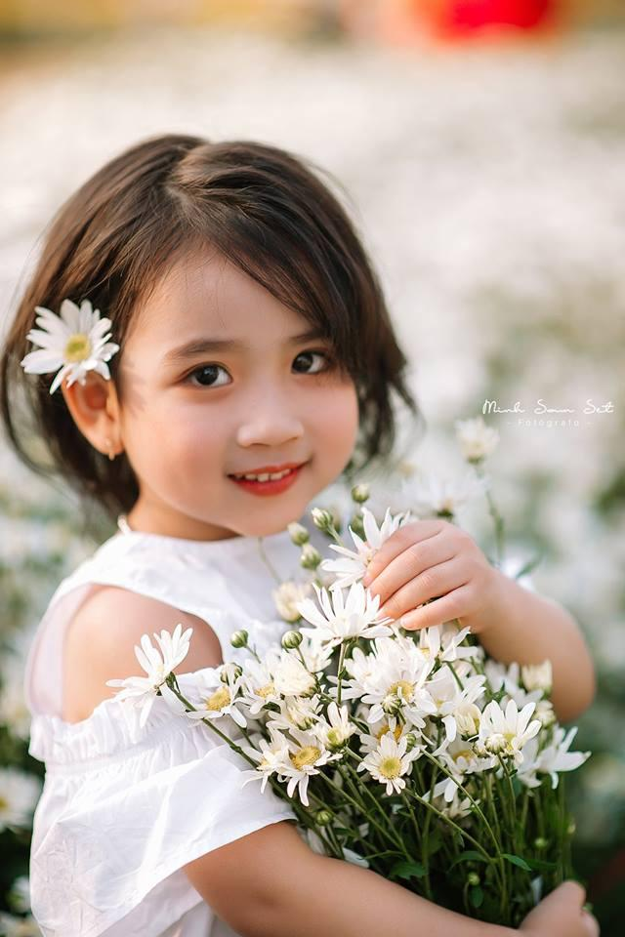
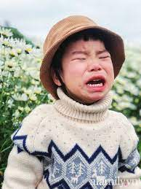

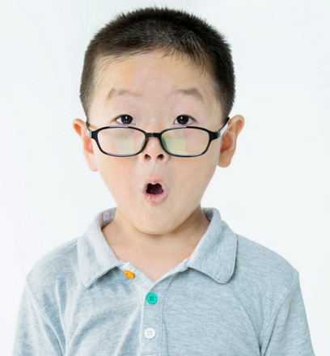
1
2
3
4

Slide 5
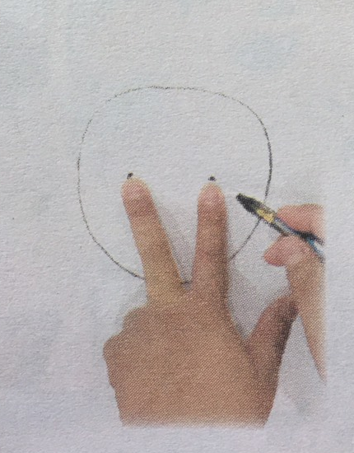
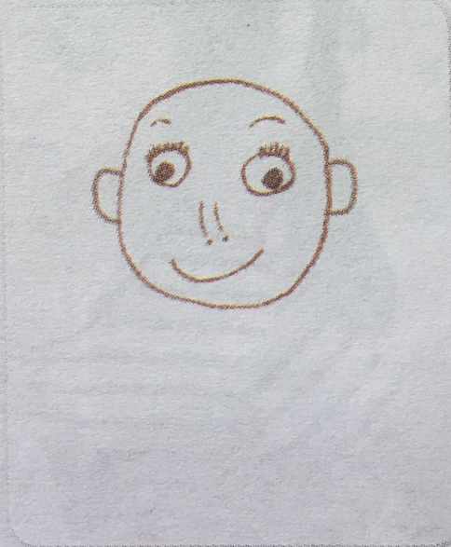
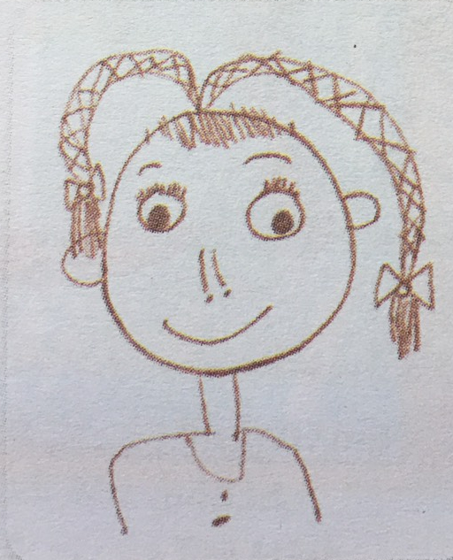
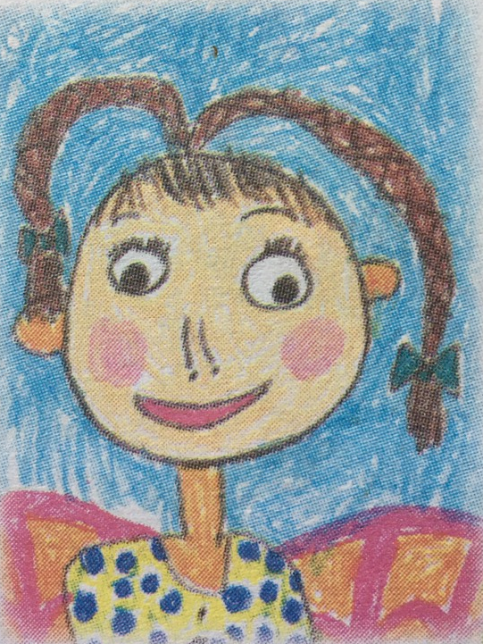
Cách thực hiện
1. Xác định vị trí hai mắt rồi vẽ khuôn mặt
2. Vẽ mắt, mũi, miệng, tai
3. Vẽ mái tóc, cổ, vai
4. Vẽ màu cho bức tranh

Slide 6

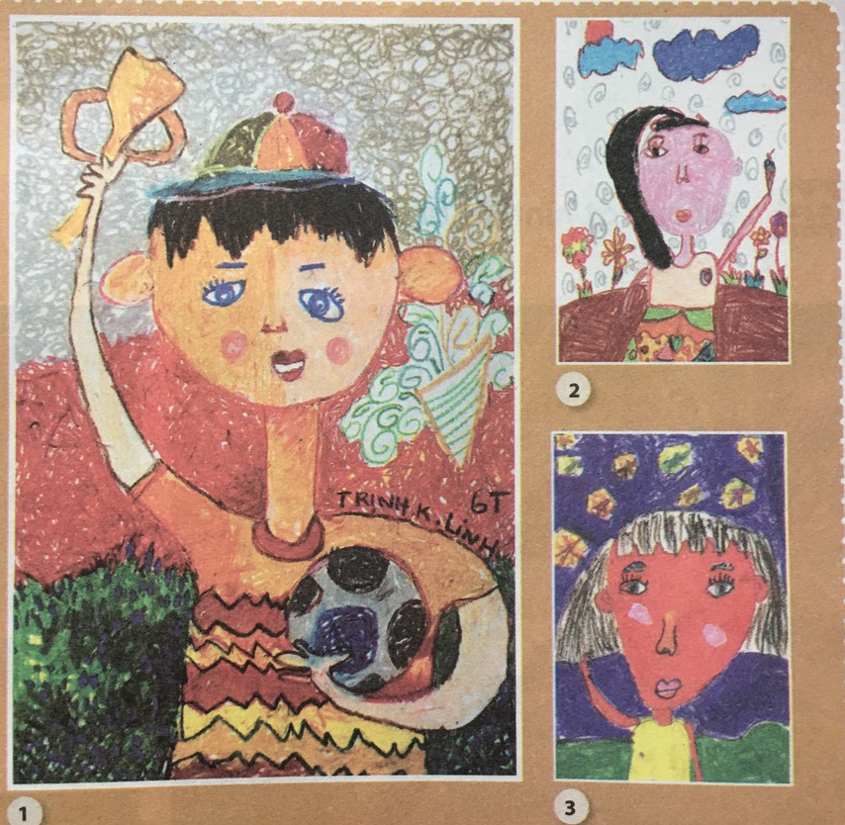
Nét, chấm, hình, màu kết hợp hài hòa có thể diễn tả được chân dung.

Slide 7

GHI NHỚ
Có thể dùng nét, chấm và màu để vẽ chân dung.

Slide 8

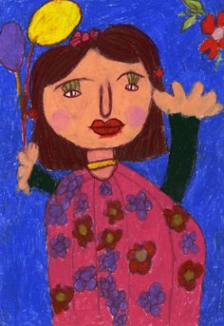
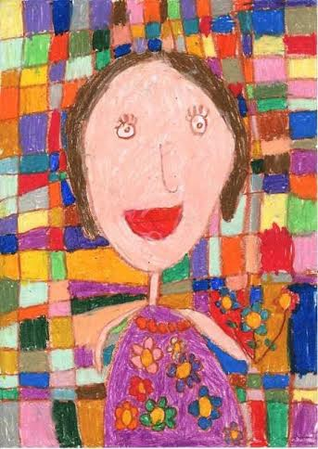
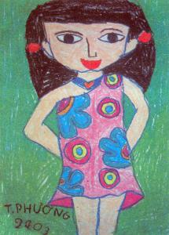
Tranh tham khảo

Slide 9

3. Luyện tập – Sáng tạo
Em hãy vẽ chân dung bạn mà em yêu mến nhé!

Slide 10

4.Phân tích đánh giá
Em hãy giới thiệu và chia sẻ sản phẩm của mình tới người thân nhé!

